Slide 1
Spss-werkcollege 6 (29/11)
Toegepaste data-analyse en rapportage
Assistent Fauve Duprez AJ 2024-2025

Slide 2
H12 Correlatie
SPSS-WERKCOLLEGE 6

Slide 3
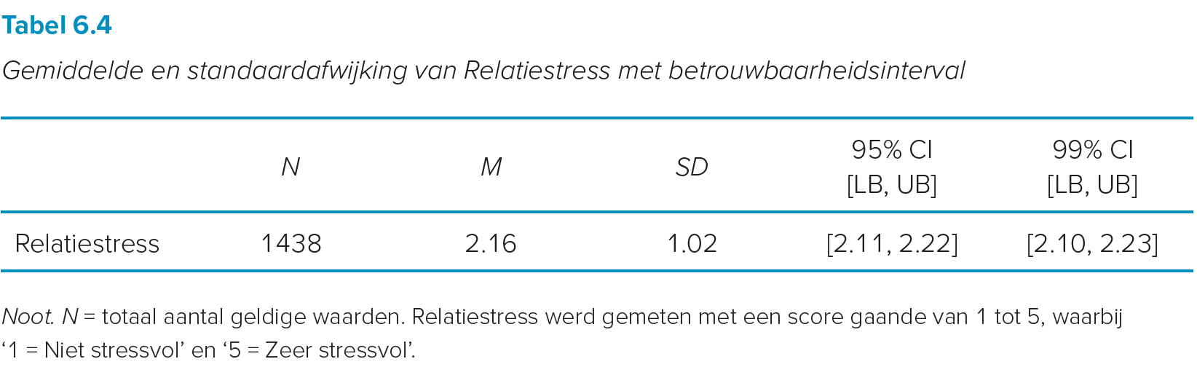
Inleiding
Tot nu toe:
Numerieke maten binnen univariate statistiek
  Samenvattend kenmerk van gedrag van één variabele binnen steekproef
  Centraliteitsmaten, spreidingsmaten en maten van vorm

Slide 4
Inleiding
H12: Maten van samenhang of associatiematen
Vierde type numerieke maat, binnen multivariate statistiek
Correlatiecoëfficiënt
  Meest gebruikte maat van samenhang
  Samenhang of associatie tussen twee variabelen:
    In welke mate sprake van lineair verband?
  Twee doeleinden:
    Descriptief: beschrijft band tussen twee metrische (of ordinale) variabelen
      Binnen steekproef
    Inferentieel: gebruikt om te toetsen of die band significant is
      Veralgemenen naar de populatie

Slide 5
Inleiding
4 verschillende correlatietoetsen:
  Pearson correlatietoets
    Parametrische toets
    Toetst lineair verband tussen twee metrische variabelen
  Partiële correlatietoets
    Pearson correlatietoets, gecontroleerd voor één of meerdere covariaten
  Spearman rangcorrelatietoets
    Non-parametrisch alternatief voor Pearson correlatietoets
  Kendall’s tau correlatietoets
    Alternatieve toets voor Spearman rangcorrelatietoets
    Bij zeer kleine steekproeven

Slide 6
Opgave 1
SPSS-WERKCOLLEGE 6

Slide 7
Opgave 1: Verband Teamgevoel x Moeilijkheden ouderschap
Opgave 1
Open ‘DATA_WAVE2_CenW.sav’. Is er een significant verband tussen het gevoel hebben dat je een team vormt met je partner (W2_QMI5) en het ervaren van onvoorziene moeilijkheden met ouderschap (W2_ParentingStress2), bij ouders die minstens één kind jonger dan 14 bij zich hebben inwonen?

Slide 8
Opgave 1: Verband Teamgevoel x Moeilijkheden ouderschap
Opgave 1
Open ‘DATA_WAVE2_CenW.sav’. Is er een significant verband tussen het gevoel hebben dat je een team vormt met je partner (W2_QMI5) en het ervaren van onvoorziene moeilijkheden met ouderschap (W2_ParentingStress2), bij ouders die minstens één kind jonger dan 14 bij zich hebben inwonen?
Stap 1. Kiezen van juiste analysemethode
  Hoeveel variabelen?
  Welk meetniveau?
  Welke rol?

Slide 9
Opgave 1: Verband Teamgevoel x Moeilijkheden ouderschap
Opgave 1
Open ‘DATA_WAVE2_CenW.sav’. Is er een significant verband tussen het gevoel hebben dat je een team vormt met je partner (W2_QMI5) en het ervaren van onvoorziene moeilijkheden met ouderschap (W2_ParentingStress2), bij ouders die minstens één kind jonger dan 14 bij zich hebben inwonen?
Stap 1. Kiezen van juiste analysemethode
  Hoeveel variabelen?
    Twee variabelen
  Welk meetniveau?
    Teamgevoel met partner: ordinaal, (‘1 = Niet Akkoord’ t.e.m. ‘5 = Akkoord’)
    Moeilijkheden met ouderschap: ordinaal, (‘1 = Niet Akkoord’ t.e.m. ‘5 = Akkoord’)
  Welke rol?
    Geen onderscheid tussen afhankelijk en onafhankelijk

Slide 10
Welke analysetechniek gebruik ik?
Bij categorische OV: gelijkaardige of verschillende respondenten in verschillende categorieën??
Assumpties voldaan | Assumpties niet voldaan
Enkelvoudige lineaire regressie Pearson correlatietoets | Bootstrap regressie Spearman rangcorrelatietoets Kendall’s Tau correlatietoets
Afhankelijke t-toets | Bootstrapped t-toets Wilcoxon rangtekentoets
Onafhankelijke t-toets | Bootstrapped t-toets Mann-Whitney toets
One-way repeated measures ANOVA | Friedman toets
One-way independent ANOVA | Kruskal-Wallis toets
Meervoudige lineaire regressie Partiële correlatietoets | Bootstrapped regressie
Factorial repeated measures ANOVA
Two-way mixed ANOVA
Factorial independent ANOVA Meervoudige lineaire regressie | Bootstrapped regressie
Meervoudige lineaire regressie ANCOVA | Bootstrapped regressie
Logistische regressie Spearman rangcorrelatietoets | Kendall’s Tau correlatietoets
Mc Nemar‘s toets (2 = groepen) Cochran’s Q ( >2 = groepen)
Chi-kwadraat toets | Fisher’s Exact toets
Wilcoxon rangtekentoets
Mann-Whitney toets
Friedman toets
Kruskal-Wallis toets Spearman rangcorrelatietoets | Kendall’s Tau correlatietoets
Logistische regressie
Loglineaire analyse
Logistische regressie
MANOVA SEM | SEM MLR
Factorial MANOVA SEM | SEM MLR
MANCOVA SEM | SEM MLR
Aantal
afhankelijke variabelen
Meetniveau afhankelijke variabele
Aantal
onafhankelijke variabelen
Meetniveau onafhankelijke variabelen
Bij categorische AV: nominaal of ordinaal?
Bij categorische OV: hoeveel categorieën?
Metrisch
Eén
Twee
Gelijkaardige
Categorisch
Verschillende
Meer dan 2
Gelijkaardige
Metrisch
Verschillende
Metrisch
Gelijkaardige
Twee of meer
Categorisch
Gelijkaardige en verschillende
Eén
Verschillende
Beide
Metrisch
Eén
Nominaal
Gelijkaardige
Verschillende
Categorisch
Twee
Gelijkaardige
Ordinaal
Verschillende
Categorisch
Gelijkaardige
Meer dan 2
Verschillende
Metrisch
Twee of meer
Categorisch
Verschillende
Beide
Verschillende
Eén
Categorisch
Twee of meer
Metrisch
Categorisch
Twee of meer
Beide
10

Slide 11
Welke analysetechniek gebruik ik?
Bij categorische OV: gelijkaardige of verschillende respondenten in verschillende categorieën??
Assumpties voldaan | Assumpties niet voldaan
Enkelvoudige lineaire regressie Pearson correlatietoets | Bootstrap regressie Spearman rangcorrelatietoets Kendall’s Tau correlatietoets
Afhankelijke t-toets | Bootstrapped t-toets Wilcoxon rangtekentoets
Onafhankelijke t-toets | Bootstrapped t-toets Mann-Whitney toets
One-way repeated measures ANOVA | Friedman toets
One-way independent ANOVA | Kruskal-Wallis toets
Meervoudige lineaire regressie Partiële correlatietoets | Bootstrapped regressie
Factorial repeated measures ANOVA
Two-way mixed ANOVA
Factorial independent ANOVA Meervoudige lineaire regressie | Bootstrapped regressie
Meervoudige lineaire regressie ANCOVA | Bootstrapped regressie
Logistische regressie Spearman rangcorrelatietoets | Kendall’s Tau correlatietoets
Mc Nemar‘s toets (2 = groepen) Cochran’s Q ( >2 = groepen)
Chi-kwadraat toets | Fisher’s Exact toets
Wilcoxon rangtekentoets
Mann-Whitney toets
Friedman toets
Kruskal-Wallis toets Spearman rangcorrelatietoets | Kendall’s Tau correlatietoets
Logistische regressie
Loglineaire analyse
Logistische regressie
MANOVA SEM | SEM MLR
Factorial MANOVA SEM | SEM MLR
MANCOVA SEM | SEM MLR
Aantal
afhankelijke variabelen
Meetniveau afhankelijke variabele
Aantal
onafhankelijke variabelen
Meetniveau onafhankelijke variabelen
Bij categorische AV: nominaal of ordinaal?
Bij categorische OV: hoeveel categorieën?
Metrisch
Kruskal-Wallis of Spearman rangcorrelatie?
Spearman: want het gaat om verbanden tussen variabelen, niet om verschillen tussen groepen
Opgelet:
Flowchart is minder geschikt voor correlaties, want het verschil tussen onafhankelijke en afhankelijke variabele is er niet
Eén
Twee
Gelijkaardige
Categorisch
Verschillende
Meer dan 2
Gelijkaardige
Metrisch
Verschillende
Metrisch
Gelijkaardige
Twee of meer
Categorisch
Gelijkaardige en verschillende
Eén
Verschillende
Beide
Metrisch
Eén
Nominaal
Gelijkaardige
Verschillende
Categorisch
Twee
Gelijkaardige
Ordinaal
Verschillende
Categorisch
Gelijkaardige
Meer dan 2
Verschillende
Metrisch
Twee of meer
Categorisch
Verschillende
Beide
Verschillende
Eén
Categorisch
Twee of meer
Metrisch
Categorisch
Twee of meer
Beide
11

Slide 12
Opgave 1: Verband Teamgevoel x Moeilijkheden ouderschap
Stap 2. Datacontrole
  Inconsistentiecheck

Slide 13
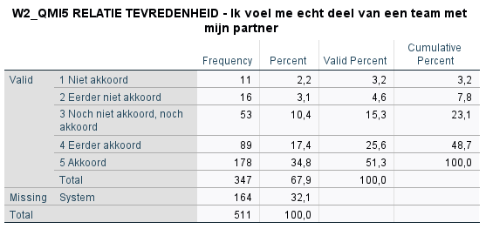
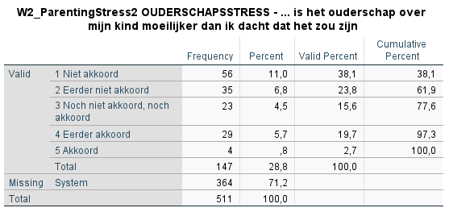
Opgave 1: Verband Teamgevoel x Moeilijkheden ouderschap
Stap 2. Datacontrole
  Inconsistentiecheck

Slide 14
Opgave 1: Verband Teamgevoel x Moeilijkheden ouderschap
Stap 2. Datacontrole
  Inconsistentiecheck
Probleem:
Veel missings:
  Enkel respondenten in relatie hebben W2_QMI5 beantwoord
  Enkel ouders hebben W2_ParentingStress2 beantwoord
Ook nog ouders selecteren met kinderen jonger dan 14 jaar (W2_RESID02)

Slide 15
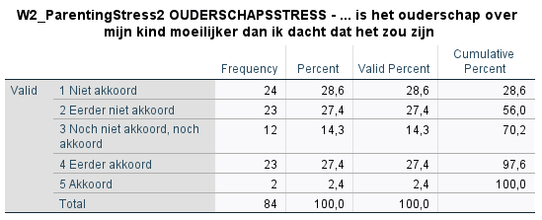
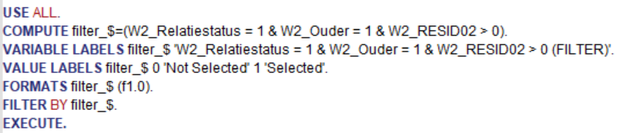
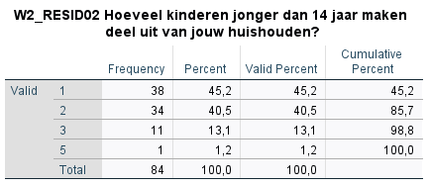
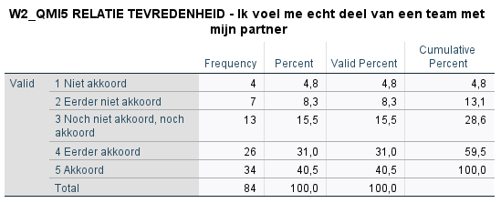
Opgave 1: Verband Teamgevoel x Moeilijkheden ouderschap
Stap 2. Datacontrole
  Select Cases

Slide 16
Opgave 1: Verband Teamgevoel x Moeilijkheden ouderschap
Stap 2. Datacontrole
  Assumptiecheck:
    Beide variabelen = metrisch of ordinaal
    Gepaarde observaties
      Beide variabelen bij zelfde onderzoekseenheden gemeten
    n ≥ 30
Notes:
Metrisch x ordinaal kan ook!

Slide 17
Opgave 1: Verband Teamgevoel x Moeilijkheden ouderschap
Stap 2. Datacontrole
  Assumptiecheck:
    Beide variabelen = metrisch of ordinaal: oké
    Gepaarde observaties: oké
      Beide variabelen bij zelfde onderzoekseenheden gemeten
    n ≥ 30: oké
  Minder streng: geen assumptie van normaliteit, lineariteit of homoscedasticiteit!
Assumptie van lineariteit staat in het boek bij Spearman en Kendall, maar dat is fout! Ook in de hoorcollegeslides werd dit aangepast.

Slide 18
Opgave 1: Verband Teamgevoel x Moeilijkheden ouderschap
Stap 3: Hypothesen formuleren

Slide 19
Opgave 1: Verband Teamgevoel x Moeilijkheden ouderschap
Stap 3: Hypothesen formuleren
  Best tweezijdig toetsen
  H₀: Er is geen samenhang tussen teamgevoel met je partner en moeilijkheden met ouderschap: de rangcorrelatiecoëfficiënt tussen die twee variabelen is nul.
  H_{A}: Teamgevoel met je partner en moeilijkheden met ouderschap hangen wel samen: de rangcorrelatiecoëfficiënt tussen die twee variabelen is groter of kleiner dan nul.

Slide 20
Opgave 1: Verband Teamgevoel x Moeilijkheden ouderschap
Stap 4: Significantieniveau bepalen
Stap 5: Toetsingsgrootheid en p-waarde berekenen

Slide 21
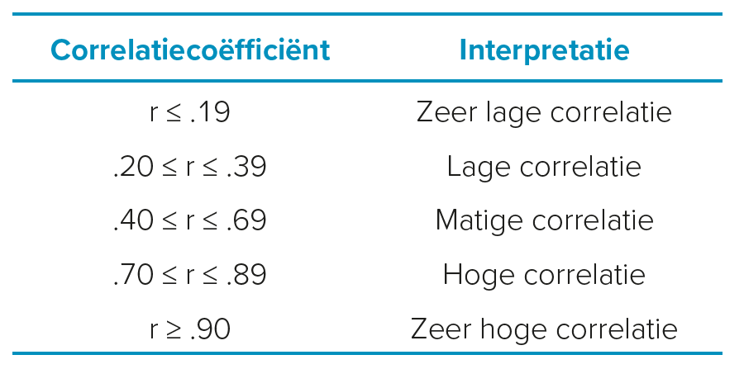
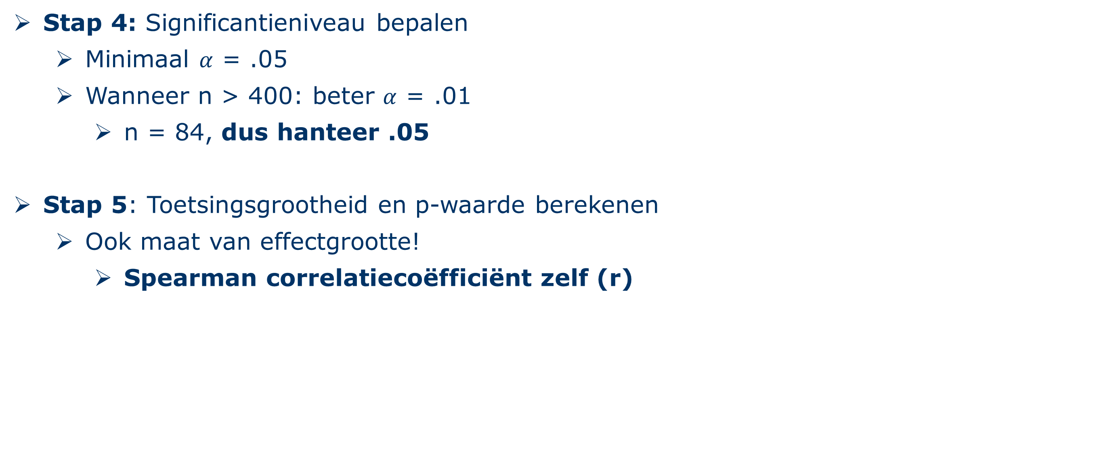
Opgave 1: Verband Teamgevoel x Moeilijkheden ouderschap
Stap 4: Significantieniveau bepalen
  Minimaal $α$ = .05
  Wanneer n > 400: beter $α$ = .01
    n = 84, dus hanteer .05
Stap 5: Toetsingsgrootheid en p-waarde berekenen
  Ook maat van effectgrootte!
    Spearman correlatiecoëfficiënt zelf (r)

Slide 22
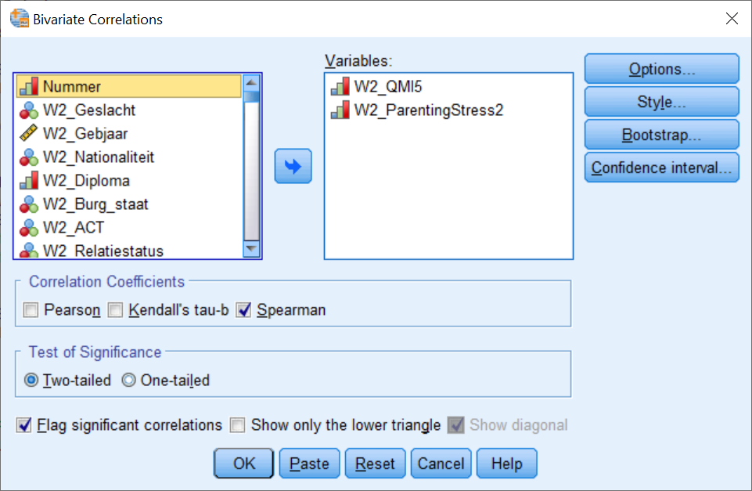
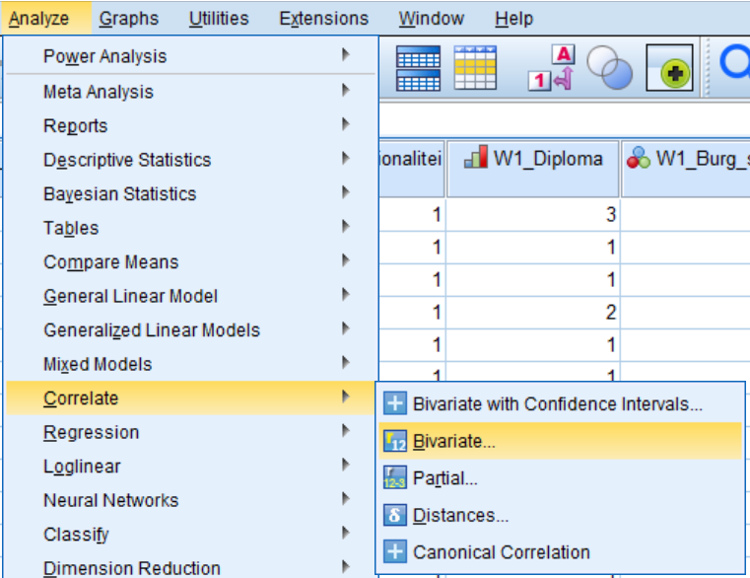
Opgave 1: Verband Teamgevoel x Moeilijkheden ouderschap
Spearman rangcorrelatietoets in SPSS:
Analyze ›› Correlate ›› Bivariate
2
3
1
4
5

Slide 23
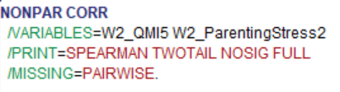
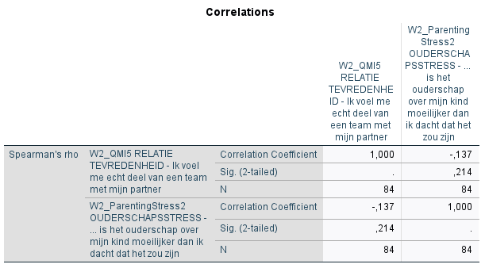
Opgave 1: Verband Teamgevoel x Moeilijkheden ouderschap
Syntax en output:
  Significantie: geduid
  met asterisken (*)
    Niet significant (p = .214)

Slide 24
Opgave 1: Verband Teamgevoel x Moeilijkheden ouderschap
Stap 6: Conclusie en rapportering
  Vergeet niet de vrijheidsgraden te vermelden bij de correlatiecoëfficiënt (n – 2)
  “Een Spearman rangcorrelatietoets werd gebruikt om het bivariate verband tussen teamgevoel met je partner en moeilijkheden met ouderschap te onderzoeken bij ouders die minstens één kind jonger dan 14 bij zich hebben inwonen. De toets toont aan dat dit verband niet significant is, met r_{s}(82) = - .14, p = .214.”

Slide 25
Opgave 1: Verband Teamgevoel x Moeilijkheden ouderschap
Opgave 1
Open ‘DATA_WAVE2_CenW.sav’. Is er een significant verband tussen het gevoel hebben dat je een team vormt met je partner (W2_QMI5) en het ervaren van onvoorziene moeilijkheden met ouderschap (W2_ParentingStress2), bij ouders die minstens drie kinderen jonger dan 14 bij zich hebben inwonen?

Slide 26
Opgave 1: Verband Teamgevoel x Moeilijkheden ouderschap
Opgave 1
Open ‘DATA_WAVE2_CenW.sav’. Is er een significant verband tussen het gevoel hebben dat je een team vormt met je partner (W2_QMI5) en het ervaren van onvoorziene moeilijkheden met ouderschap (W2_ParentingStress2), bij ouders die minstens drie kinderen jonger dan 14 bij zich hebben inwonen?
  Stap 1 blijft hetzelfde: Spearman rangcorrelatietoets

Slide 27
Opgave 1: Verband Teamgevoel x Moeilijkheden ouderschap
Stap 2. Datacontrole
  Inconsistentiecheck
Probleem:
Veel missings:
  Enkel respondenten in relatie hebben W2_QMI5 beantwoord
  Enkel ouders hebben W2_ParentingStress2 beantwoord
Ook nog ouders selecteren met minstens 3 kinderen jonger dan 14 jaar (W2_RESID02)

Slide 28
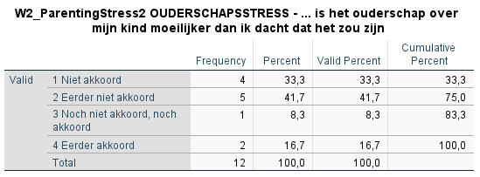
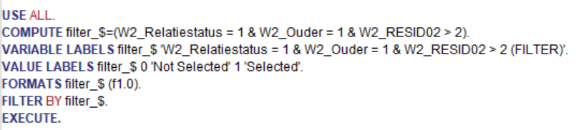
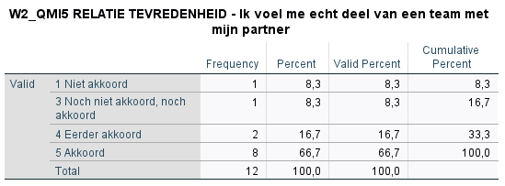
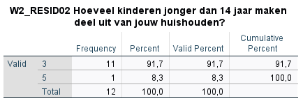
Opgave 1: Verband Teamgevoel x Moeilijkheden ouderschap
Stap 2. Datacontrole
  Select Cases

Slide 29
Opgave 1: Verband Teamgevoel x Moeilijkheden ouderschap
Stap 2. Datacontrole
  Assumptiecheck:
    Beide variabelen = metrisch of ordinaal
    Gepaarde observaties
      Beide variabelen bij zelfde onderzoekseenheden gemeten
    n ≥ 30
Notes:
Metrisch x ordinaal kan ook!

Slide 30
Opgave 1: Verband Teamgevoel x Moeilijkheden ouderschap
Stap 2. Datacontrole
  Assumptiecheck:
    Beide variabelen = metrisch of ordinaal: oké
    Gepaarde observaties: oké
      Beide variabelen bij zelfde onderzoekseenheden gemeten
    n ≥ 30: niet oké
      Alternatieve toets? Of stopt het hier?
Assumptie van lineariteit staat in het boek bij Spearman en Kendall, maar dat is fout! Ook in de hoorcollegeslides werd dit aangepast.

Slide 31
Welke analysetechniek gebruik ik?
Bij categorische OV: gelijkaardige of verschillende respondenten in verschillende categorieën??
Assumpties voldaan | Assumpties niet voldaan
Enkelvoudige lineaire regressie Pearson correlatietoets | Bootstrap regressie Spearman rangcorrelatietoets Kendall’s Tau correlatietoets
Afhankelijke t-toets | Bootstrapped t-toets Wilcoxon rangtekentoets
Onafhankelijke t-toets | Bootstrapped t-toets Mann-Whitney toets
One-way repeated measures ANOVA | Friedman toets
One-way independent ANOVA | Kruskal-Wallis toets
Meervoudige lineaire regressie Partiële correlatietoets | Bootstrapped regressie
Factorial repeated measures ANOVA
Two-way mixed ANOVA
Factorial independent ANOVA Meervoudige lineaire regressie | Bootstrapped regressie
Meervoudige lineaire regressie ANCOVA | Bootstrapped regressie
Logistische regressie Spearman rangcorrelatietoets | Kendall’s Tau correlatietoets
Mc Nemar‘s toets (2 = groepen) Cochran’s Q ( >2 = groepen)
Chi-kwadraat toets | Fisher’s Exact toets
Wilcoxon rangtekentoets
Mann-Whitney toets
Friedman toets
Kruskal-Wallis toets Spearman rangcorrelatietoets | Kendall’s Tau correlatietoets
Logistische regressie
Loglineaire analyse
Logistische regressie
MANOVA SEM | SEM MLR
Factorial MANOVA SEM | SEM MLR
MANCOVA SEM | SEM MLR
Aantal
afhankelijke variabelen
Meetniveau afhankelijke variabele
Aantal
onafhankelijke variabelen
Meetniveau onafhankelijke variabelen
Bij categorische AV: nominaal of ordinaal?
Bij categorische OV: hoeveel categorieën?
Metrisch
Eén
Twee
Gelijkaardige
Categorisch
Verschillende
Meer dan 2
Gelijkaardige
Metrisch
Verschillende
Metrisch
Gelijkaardige
Twee of meer
Categorisch
Gelijkaardige en verschillende
Eén
Verschillende
Beide
Metrisch
Eén
Nominaal
Gelijkaardige
Verschillende
Categorisch
Twee
Gelijkaardige
Ordinaal
Verschillende
Categorisch
Gelijkaardige
Meer dan 2
Verschillende
Metrisch
Twee of meer
Categorisch
Verschillende
Beide
Verschillende
Eén
Categorisch
Twee of meer
Metrisch
Categorisch
Twee of meer
Beide
31

Slide 32
Welke analysetechniek gebruik ik?
Bij categorische OV: gelijkaardige of verschillende respondenten in verschillende categorieën??
Assumpties voldaan | Assumpties niet voldaan
Enkelvoudige lineaire regressie Pearson correlatietoets | Bootstrap regressie Spearman rangcorrelatietoets Kendall’s Tau correlatietoets
Afhankelijke t-toets | Bootstrapped t-toets Wilcoxon rangtekentoets
Onafhankelijke t-toets | Bootstrapped t-toets Mann-Whitney toets
One-way repeated measures ANOVA | Friedman toets
One-way independent ANOVA | Kruskal-Wallis toets
Meervoudige lineaire regressie Partiële correlatietoets | Bootstrapped regressie
Factorial repeated measures ANOVA
Two-way mixed ANOVA
Factorial independent ANOVA Meervoudige lineaire regressie | Bootstrapped regressie
Meervoudige lineaire regressie ANCOVA | Bootstrapped regressie
Logistische regressie Spearman rangcorrelatietoets | Kendall’s Tau correlatietoets
Mc Nemar‘s toets (2 = groepen) Cochran’s Q ( >2 = groepen)
Chi-kwadraat toets | Fisher’s Exact toets
Wilcoxon rangtekentoets
Mann-Whitney toets
Friedman toets
Kruskal-Wallis toets Spearman rangcorrelatietoets | Kendall’s Tau correlatietoets
Logistische regressie
Loglineaire analyse
Logistische regressie
MANOVA SEM | SEM MLR
Factorial MANOVA SEM | SEM MLR
MANCOVA SEM | SEM MLR
Aantal
afhankelijke variabelen
Meetniveau afhankelijke variabele
Aantal
onafhankelijke variabelen
Meetniveau onafhankelijke variabelen
Bij categorische AV: nominaal of ordinaal?
Bij categorische OV: hoeveel categorieën?
Metrisch
Eén
Twee
Gelijkaardige
Categorisch
Verschillende
Meer dan 2
Gelijkaardige
Metrisch
Verschillende
Metrisch
Gelijkaardige
Twee of meer
Categorisch
Gelijkaardige en verschillende
Verschillende
Eén
Kendall’s Tau correlatietoets als alternatief voor de Spearman rangcorrelatietoets
Beide
Metrisch
Eén
Nominaal
Gelijkaardige
Verschillende
Categorisch
Twee
Gelijkaardige
Ordinaal
Verschillende
Categorisch
Gelijkaardige
Meer dan 2
Verschillende
Metrisch
Twee of meer
Categorisch
Verschillende
Beide
Verschillende
Eén
Categorisch
Twee of meer
Metrisch
Categorisch
Twee of meer
Beide
32

Slide 33
Opgave 1: Verband Teamgevoel x Moeilijkheden ouderschap
Stap 2. Datacontrole
  Assumptiecheck:
    Beide variabelen = metrisch of ordinaal: oké
    Gepaarde observaties: oké
      Beide variabelen bij zelfde onderzoekseenheden gemeten
    n < 30: oké
      Indien n ≥ 30: dan gebruik je best Spearman rangcorrelatietoets!
      Kendall’s tau en Spearman rangcorrelatietoets hebben zelfde assumpties, behalve assumptie 3
Assumptie van lineariteit staat in het boek bij Spearman en Kendall, maar dat is fout! Ook in de hoorcollegeslides werd dit aangepast.

Slide 34
Opgave 1: Verband Teamgevoel x Moeilijkheden ouderschap
Stap 3: Hypothesen formuleren

Slide 35
Opgave 1: Verband Teamgevoel x Moeilijkheden ouderschap
Stap 3: Hypothesen formuleren
  Best tweezijdig toetsen
  H₀: Er is geen samenhang tussen teamgevoel met je partner en moeilijkheden met ouderschap: de Kendall’s tau tussen die twee variabelen is nul.
  H_{A}: Teamgevoel met je partner en moeilijkheden met ouderschap hangen wel samen: de Kendall’s tau tussen die twee variabelen is groter of kleiner dan nul.

Slide 36
Opgave 1: Verband Teamgevoel x Moeilijkheden ouderschap
Stap 4: Significantieniveau bepalen
Stap 5: Toetsingsgrootheid en p-waarde berekenen

Slide 37
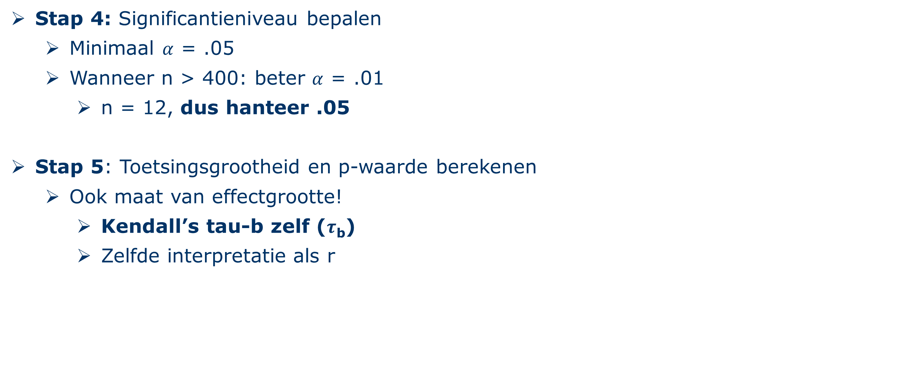
Opgave 1: Verband Teamgevoel x Moeilijkheden ouderschap
Stap 4: Significantieniveau bepalen
  Minimaal $α$ = .05
  Wanneer n > 400: beter $α$ = .01
    n = 12, dus hanteer .05
Stap 5: Toetsingsgrootheid en p-waarde berekenen
  Ook maat van effectgrootte!
    Kendall’s tau-b zelf ($τ$_{b})
    Zelfde interpretatie als r

Slide 38
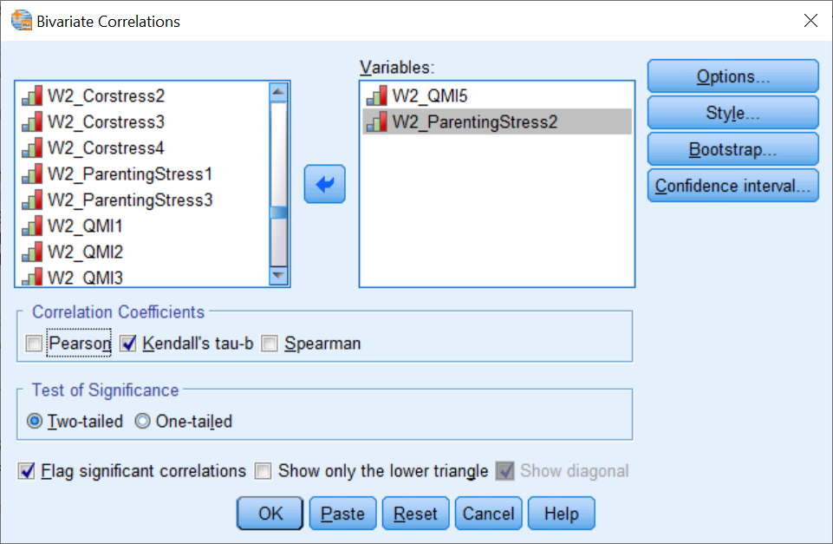
Opgave 1: Verband Teamgevoel x Moeilijkheden ouderschap
Kendall’s tau correlatietoets in SPSS:
Analyze ›› Correlate ›› Bivariate
2
3
1
4
5

Slide 39
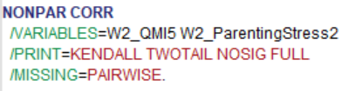

Opgave 1: Verband Teamgevoel x Moeilijkheden ouderschap
Syntax en output:
  Niet significant (p = .661)
  Dit keer is de correlatiecoëfficiënt zelfs positief i.p.v. negatief
    Toont dat het verband niet
    bestaat en de correlatie
    in feite rond nul ligt (H₀)

Slide 40
Opgave 1: Verband Teamgevoel x Moeilijkheden ouderschap
Stap 6: Conclusie en rapportering
  Vergeet niet de vrijheidsgraden te vermelden bij de correlatiecoëfficiënt (n – 2)
  “Omwille van de kleine steekproefgrootte (n = 12) werd een Kendall’s tau correlatietoets gehanteerd om het bivariate verband tussen teamgevoel met je partner en moeilijkheden met ouderschap te onderzoeken bij ouders die minstens 3 kinderen jonger dan 14 bij zich hebben inwonen. De toets toont aan dat het verband niet significant is, met τ_{b}(10) = .12, p = .661”.

Slide 41
Opgave 2
SPSS-WERKCOLLEGE 6

Slide 42
Opgave 2: Verband Relstress x Eenzaamheid x CIUS
Opgave 2
Open ‘DATA_WAVE2_CenW.sav’. Is er een significant verband tussen relatiestress (W2_Relstress1_1 t.e.m. W2_Relstress1_4), eenzaamheid (W2_Eenz1 t.e.m. W2_Eenz3) en compulsief internetgebruik (W2_CIUS1 t.e.m. W2_CIUS5)?
Stap 1. Kiezen van juiste analysemethode

Slide 43
Opgave 2: Verband Relstress x Eenzaamheid x CIUS
Opgave 2
Open ‘DATA_WAVE2_CenW.sav’. Is er een significant verband tussen relatiestress (W2_Relstress1_1 t.e.m. W2_Relstress1_4), eenzaamheid (W2_Eenz1 t.e.m. W2_Eenz3) en compulsief internetgebruik (W2_CIUS1 t.e.m. W2_CIUS5)?
Stap 1. Kiezen van juiste analysemethode
  Hoeveel variabelen?
  Welk meetniveau?
  Welke rol?

Slide 44
Opgave 2: Verband Relstress x Eenzaamheid x CIUS
Opgave 2
Open ‘DATA_WAVE2_CenW.sav’. Is er een significant verband tussen relatiestress (W2_Relstress1_1 t.e.m. W2_Relstress1_4), eenzaamheid (W2_Eenz1 t.e.m. W2_Eenz3) en compulsief internetgebruik (W2_CIUS1 t.e.m. W2_CIUS5)?
Stap 1. Kiezen van juiste analysemethode
  Hoeveel variabelen?
    Drie variabelen
  Welk meetniveau?
    Relatiestress: metrisch, bestaande uit 4 ordinale schaalitems
    Eenzaamheid: metrisch, bestaande uit 3 ordinale schaalitems
    Compulsief internetgebruik: metrisch, bestaande uit 5 ordinale schaalitems
  Welke rol?
    Geen onderscheid tussen afhankelijk en onafhankelijk
    Elk paar variabelen wil je vergelijken met elkaar

Slide 45
Welke analysetechniek gebruik ik?
Bij categorische OV: gelijkaardige of verschillende respondenten in verschillende categorieën??
Assumpties voldaan | Assumpties niet voldaan
Enkelvoudige lineaire regressie Pearson correlatietoets | Bootstrap regressie Spearman rangcorrelatietoets Kendall’s Tau correlatietoets
Afhankelijke t-toets | Bootstrapped t-toets Wilcoxon rangtekentoets
Onafhankelijke t-toets | Bootstrapped t-toets Mann-Whitney toets
One-way repeated measures ANOVA | Friedman toets
One-way independent ANOVA | Kruskal-Wallis toets
Meervoudige lineaire regressie Partiële correlatietoets | Bootstrapped regressie
Factorial repeated measures ANOVA
Two-way mixed ANOVA
Factorial independent ANOVA Meervoudige lineaire regressie | Bootstrapped regressie
Meervoudige lineaire regressie ANCOVA | Bootstrapped regressie
Logistische regressie Spearman rangcorrelatietoets | Kendall’s Tau correlatietoets
Mc Nemar‘s toets (2 = groepen) Cochran’s Q ( >2 = groepen)
Chi-kwadraat toets | Fisher’s Exact toets
Wilcoxon rangtekentoets
Mann-Whitney toets
Friedman toets
Kruskal-Wallis toets Spearman rangcorrelatietoets
Logistische regressie
Loglineaire analyse
Logistische regressie
MANOVA SEM | SEM MLR
Factorial MANOVA SEM | SEM MLR
MANCOVA SEM | SEM MLR
Aantal
afhankelijke variabelen
Meetniveau afhankelijke variabele
Aantal
onafhankelijke variabelen
Meetniveau onafhankelijke variabelen
Bij categorische AV: nominaal of ordinaal?
Bij categorische OV: hoeveel categorieën?
Metrisch
Eén
Twee
Gelijkaardige
Categorisch
Verschillende
Meer dan 2
Gelijkaardige
Metrisch
Verschillende
Metrisch
Gelijkaardige
Twee of meer
Categorisch
Gelijkaardige en verschillende
Eén
Verschillende
Beide
Metrisch
Eén
Nominaal
Gelijkaardige
Verschillende
Categorisch
Twee
Gelijkaardige
Ordinaal
Verschillende
Categorisch
Gelijkaardige
Meer dan 2
Verschillende
Metrisch
Twee of meer
Categorisch
Verschillende
Beide
Verschillende
Eén
Categorisch
Twee of meer
Metrisch
Categorisch
Twee of meer
Beide
45

Slide 46
Welke analysetechniek gebruik ik?
Bij categorische OV: gelijkaardige of verschillende respondenten in verschillende categorieën??
Assumpties voldaan | Assumpties niet voldaan
Enkelvoudige lineaire regressie Pearson correlatietoets | Bootstrap regressie Spearman rangcorrelatietoets Kendall’s Tau correlatietoets
Afhankelijke t-toets | Bootstrapped t-toets Wilcoxon rangtekentoets
Onafhankelijke t-toets | Bootstrapped t-toets Mann-Whitney toets
One-way repeated measures ANOVA | Friedman toets
One-way independent ANOVA | Kruskal-Wallis toets
Meervoudige lineaire regressie Partiële correlatietoets | Bootstrapped regressie
Factorial repeated measures ANOVA
Two-way mixed ANOVA
Factorial independent ANOVA Meervoudige lineaire regressie | Bootstrapped regressie
Meervoudige lineaire regressie ANCOVA | Bootstrapped regressie
Logistische regressie Spearman rangcorrelatietoets | Kendall’s Tau correlatietoets
Mc Nemar‘s toets (2 = groepen) Cochran’s Q ( >2 = groepen)
Chi-kwadraat toets | Fisher’s Exact toets
Wilcoxon rangtekentoets
Mann-Whitney toets
Friedman toets
Kruskal-Wallis toets Spearman rangcorrelatietoets
Logistische regressie
Loglineaire analyse
Logistische regressie
MANOVA SEM | SEM MLR
Factorial MANOVA SEM | SEM MLR
MANCOVA SEM | SEM MLR
Aantal
afhankelijke variabelen
Meetniveau afhankelijke variabele
Aantal
onafhankelijke variabelen
Meetniveau onafhankelijke variabelen
Bij categorische AV: nominaal of ordinaal?
Bij categorische OV: hoeveel categorieën?
Metrisch
Eén
Twee
Gelijkaardige
Categorisch
Verschillende
Gelijkaardige
Enkelvoudige regressie of Pearson correlatie?
Pearson correlatie: want het gaat om verbanden tussen, niet om invloed/effect op
Metrisch
Meer dan 2
Verschillende
Metrisch
Gelijkaardige
Twee of meer
Categorisch
Gelijkaardige en verschillende
Eén
Verschillende
Beide
Metrisch
Eén
Nominaal
Gelijkaardige
Verschillende
Categorisch
Twee
Gelijkaardige
Ordinaal
Verschillende
Categorisch
Gelijkaardige
Meer dan 2
Verschillende
Metrisch
Twee of meer
Categorisch
Verschillende
Beide
Verschillende
Eén
Categorisch
Twee of meer
Metrisch
Categorisch
Twee of meer
Beide
46
Notes:
Zie p. 230-231 in het handboek: hoe de onderzoeksvraag is opgebouwd, welke termen/woorden die bevat, wijst ook op welke techniek je moet gebruiken.

Slide 47
Opgave 2: Verband Relstress x Eenzaamheid x CIUS
Stap 2: Datacontrole
  Inconsistentiecheck

Slide 48
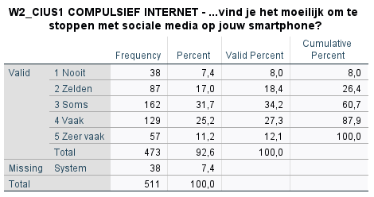
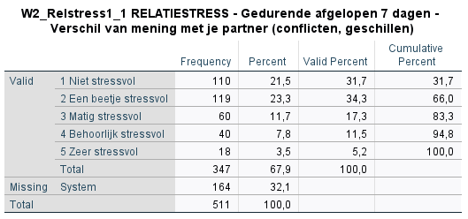
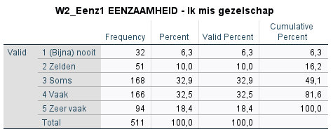
Opgave 2: Verband Relstress x Eenzaamheid x CIUS
Stap 2: Datacontrole
  Inconsistentiecheck
    12 frequentietabellen opvragen in totaal, hier 3 als voorbeeld

Slide 49
Opgave 2: Verband Relstress x Eenzaamheid x CIUS
Stap 2: Datacontrole
  Inconsistentiecheck
    12 frequentietabellen opvragen in totaal, hier 3 als voorbeeld
Probleem:
Veel missings: enkel respondenten in relatie en enkel respondenten die smartphone en sociale media hebben
Deze ordinale variabelen moeten we nog omzetten in een metrische schaalvariabele

Slide 50

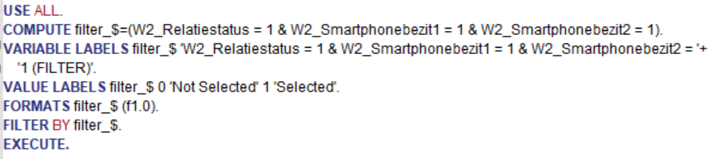
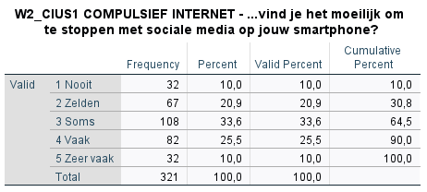
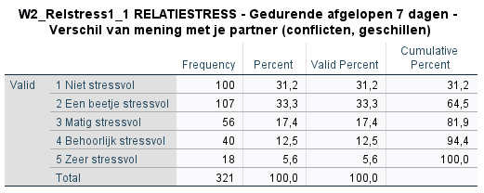
Opgave 2: Verband Relstress x Eenzaamheid x CIUS
Stap 2. Datacontrole
  Select Cases

Slide 51
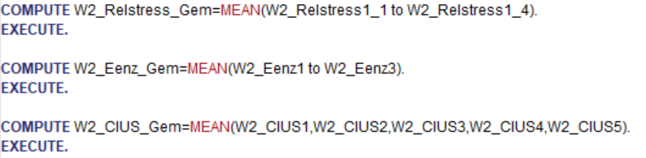
Opgave 2: Verband Relstress x Eenzaamheid x CIUS
Stap 2. Datacontrole
  Compute
    Geen recode nodig, alle items staan in zelfde
    richting

Slide 52
Opgave 2: Verband Relstress x Eenzaamheid x CIUS
Stap 2: Datacontrole
  Assumptiecheck:
    Beide variabelen = metrisch
    Gepaarde observaties
      Beide variabelen bij zelfde onderzoekseenheden gemeten
    Normaliteit: beide variabelen normaal verdeeld (of CLS: n > 100)
    Lineariteit: beide variabelen hebben lineair verband
    Homoscedasticiteit
      Gelijke afwijkingen van alle datapunten t.o.v. best passende rechte

Slide 53
Opgave 2: Verband Relstress x Eenzaamheid x CIUS
Stap 2: Datacontrole
  Assumptiecheck:
    Beide variabelen = metrisch: oké
    Gepaarde observaties: oké
      Beide variabelen bij zelfde onderzoekseenheden gemeten
    Normaliteit: beide variabelen normaal verdeeld (of CLS: n > 100): oké
      n = 321
    Lineariteit: beide variabelen hebben lineair verband
      Controle via scatterplot
    Homoscedasticiteit
      Gelijke afwijkingen van alle datapunten t.o.v. best passende rechte
      Controle via scatterplot

Slide 54
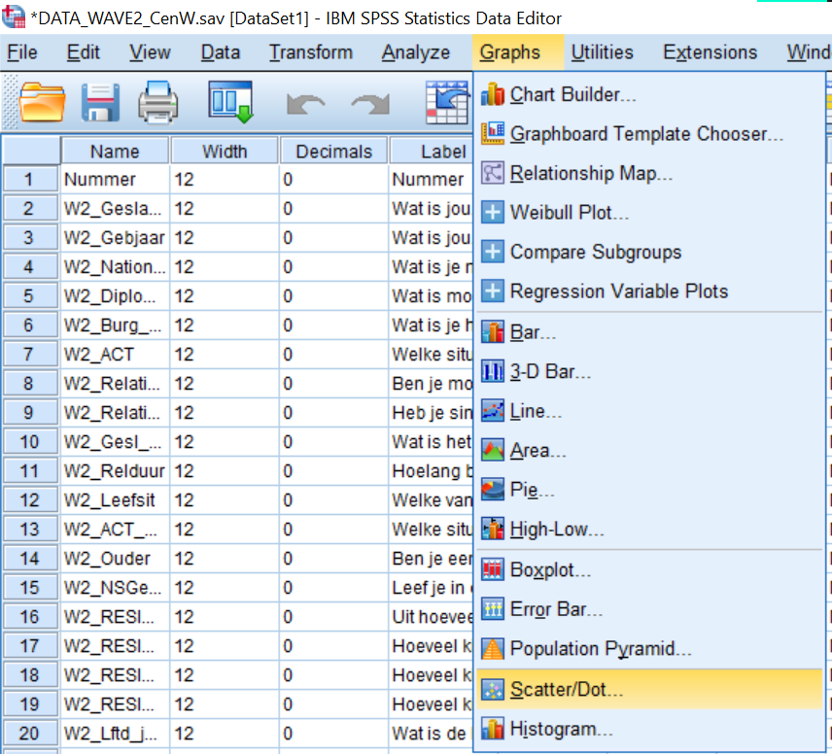
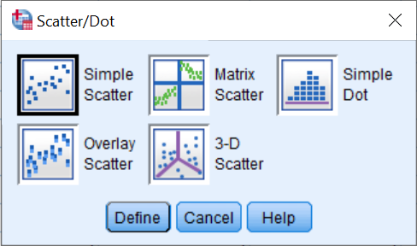
Opgave 2: Verband Relstress x Eenzaamheid x CIUS
Lineariteit
  Correlaties tussen 3 variabelen
  = 3 correlatiecoëfficiënten, dus 3 scatterplots
  Check ALLE scatterplots op duidelijke non-lineaire verbanden

Slide 55
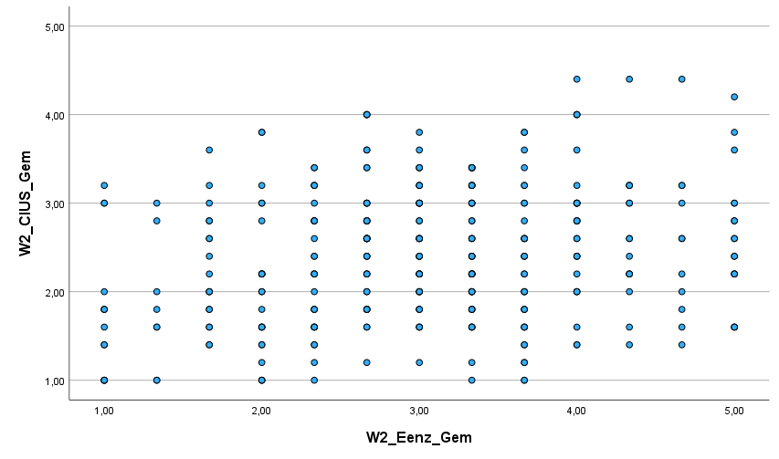
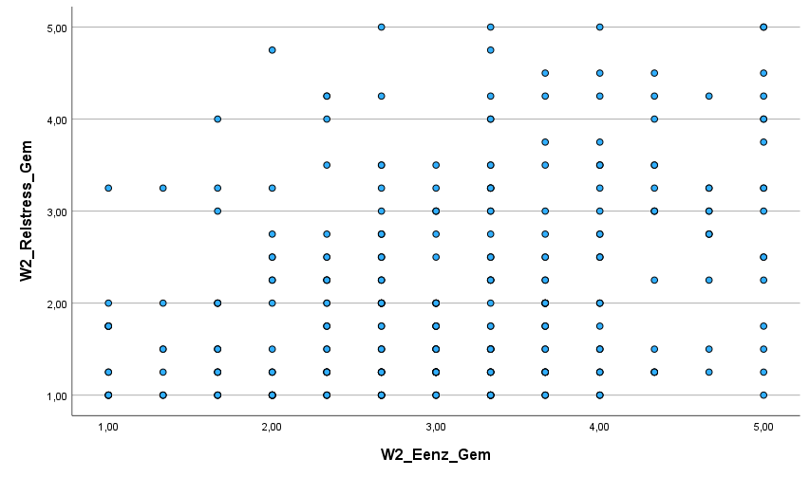
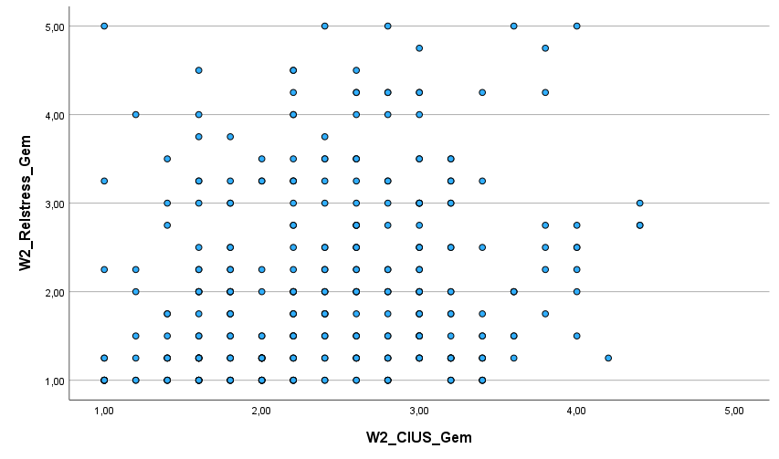
Opgave 2: Verband Relstress x Eenzaamheid x CIUS
Lineariteit
Geen duidelijk non-lineaire verbanden te zien: assumptie oké!

Slide 56
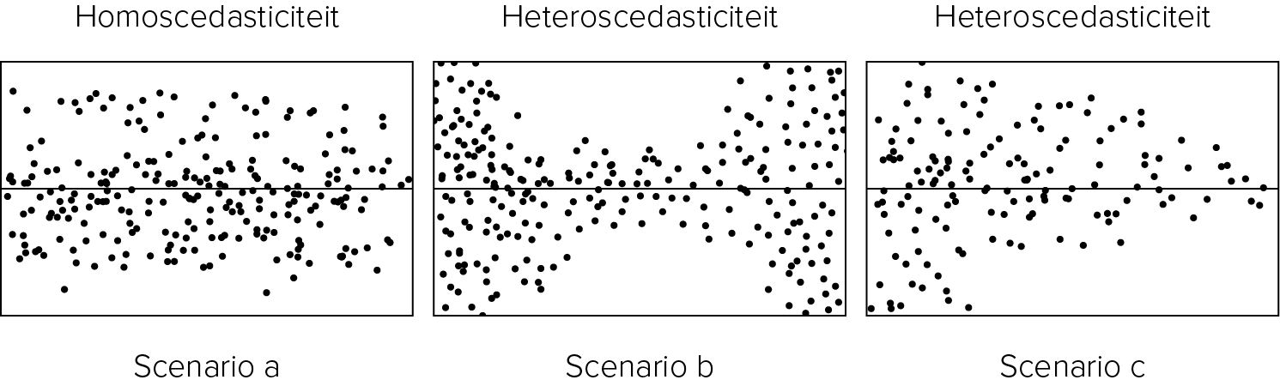
Opgave 2: Verband Relstress x Eenzaamheid x CIUS
Homoscedasticiteit
= Gelijke afwijkingen van alle datapunten t.o.v. best passende rechte (via Chart Editor)
  Ga die rechte af van links naar rechts
    Vormen de punten een rechthoek of smalle ovaal rond de rechte?
      Homoscedastisch
    Wijken de punten af (soms dicht, soms ver)?
      Heteroscedastisch

Slide 57
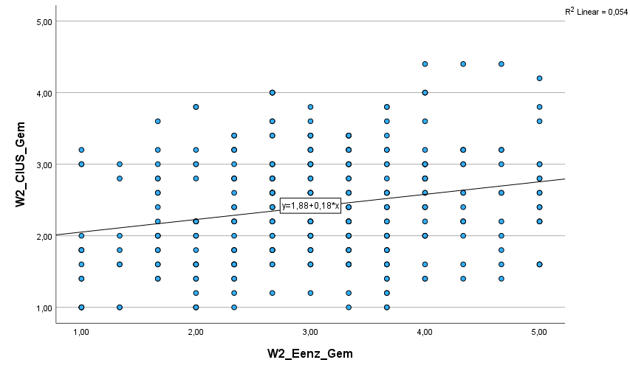
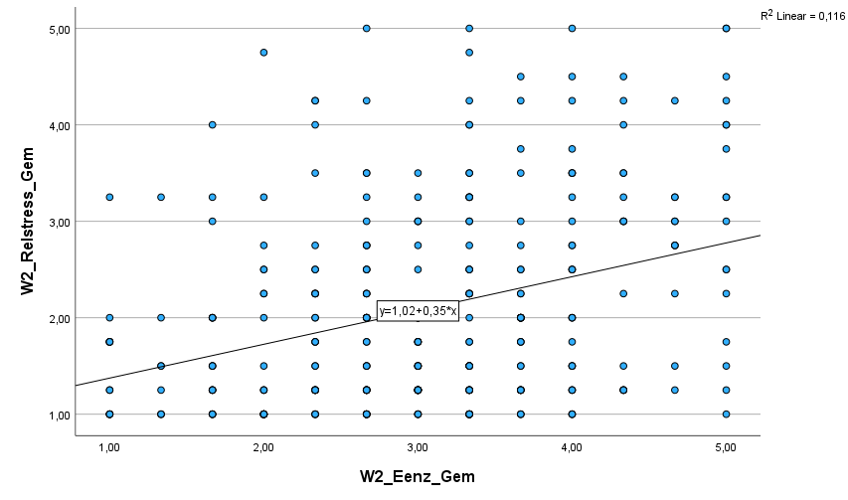
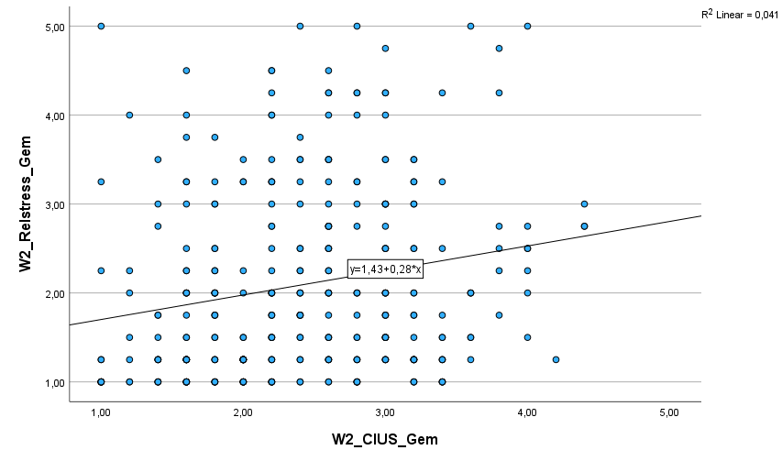
Opgave 2: Verband Relstress x Eenzaamheid x CIUS
Homoscedasticiteit
Gelijke afwijkingen: assumptie oké!
Bij Relstress x Cius kun je twijfelen, maar dat beschouwen we als oké

Slide 58
Opgave 2: Verband Relstress x Eenzaamheid x CIUS
Stap 3: Hypothesen formuleren

Slide 59
Opgave 2: Verband Relstress x Eenzaamheid x CIUS
Stap 3: Hypothesen formuleren
  Best tweezijdig toetsen
  In totaal 3 toetsen, dus 3 paar hypothesen, bv. relstress en CIUS:
  H₀: Er is geen samenhang tussen relatiestress en compulsief internetgebruik: de correlatiecoëfficiënt tussen die twee variabelen is nul.
  H_{A}: Relatiestress en compulsief internetgebruik hangen wel samen: de correlatiecoëfficiënt tussen die twee variabelen is groter of kleiner dan nul.

Slide 60
Opgave 2: Verband Relstress x Eenzaamheid x CIUS
Stap 4: Significantieniveau bepalen
Stap 5: Toetsingsgrootheid en p-waarde berekenen

Slide 61
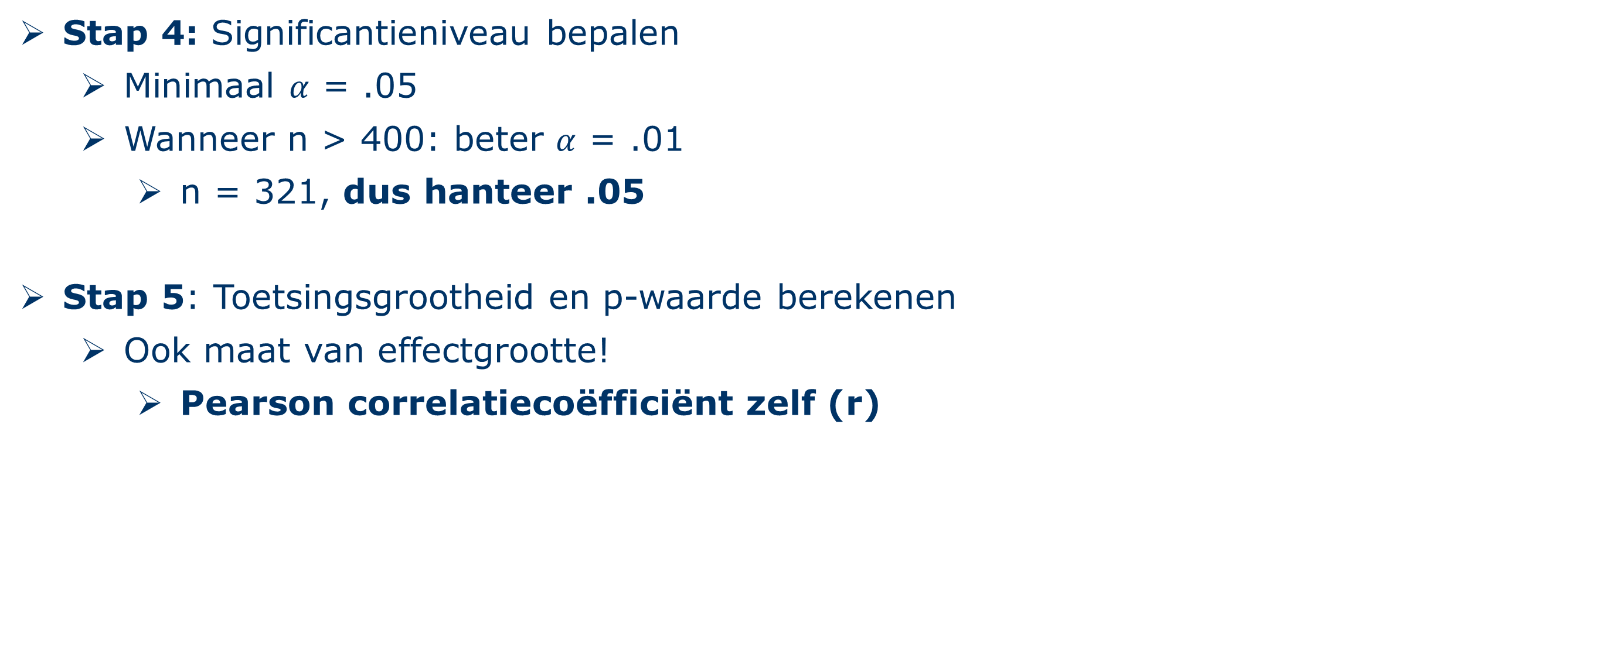
Opgave 2: Verband Relstress x Eenzaamheid x CIUS
Stap 4: Significantieniveau bepalen
  Minimaal $α$ = .05
  Wanneer n > 400: beter $α$ = .01
    n = 321, dus hanteer .05
Stap 5: Toetsingsgrootheid en p-waarde berekenen
  Ook maat van effectgrootte!
    Pearson correlatiecoëfficiënt zelf (r)

Slide 62
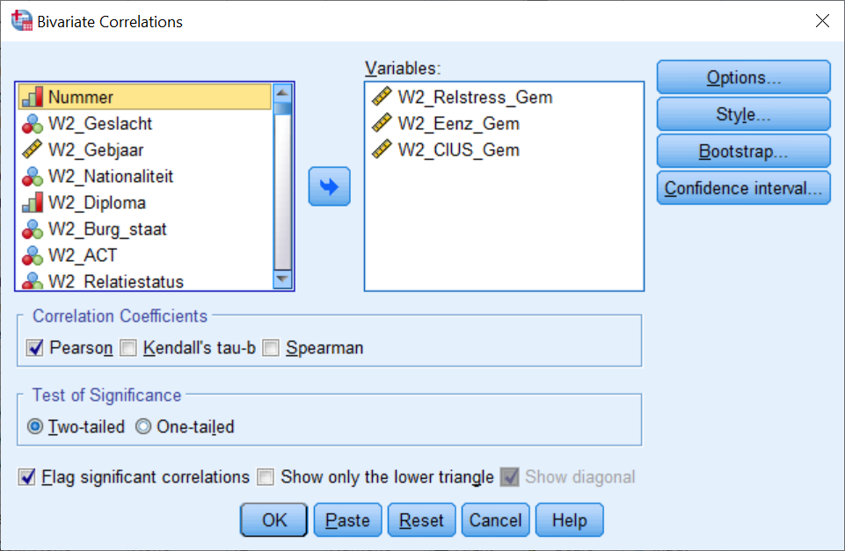
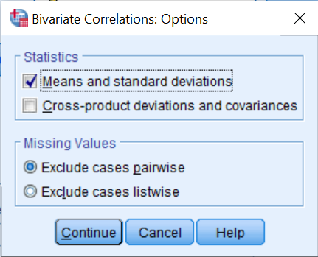
Opgave 2: Verband Relstress x Eenzaamheid x CIUS
Pearson correlatietoets in SPSS:
Analyze ›› Correlate ›› Bivariate
5
2
3
6
1
4
8
7

Slide 63
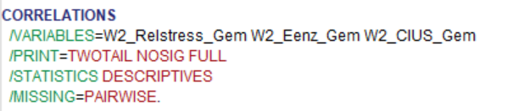
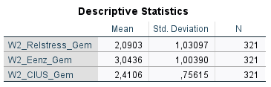
Opgave 2: Verband Relstress x Eenzaamheid x CIUS
Syntax en output:

Slide 64
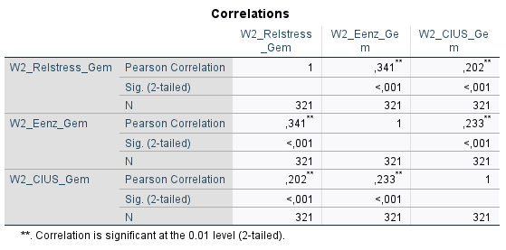
Opgave 2: Verband Relstress x Eenzaamheid x CIUS
Correlatietabel:
  Significantie: geduid
  met asterisken (*)
    Allemaal sign. vanwege
    grote steekproef
    Allemaal lage correlaties
    weliswaar

Slide 65
Opgave 2: Verband Relstress x Eenzaamheid x CIUS
Stap 6: Conclusie en rapportering
  Vergeet niet de vrijheidsgraden te vermelden bij de correlatiecoëfficiënt (n – 2)
  “Aan de hand van Pearson correlatietoetsen werd het verband onderzocht tussen relatiestress (M = 2.09, SD = 1.03), eenzaamheid (M = 3.04, SD = 1.00) en compulsief internetgebruik (M = 2.41, SD = 0.76). Alle correlatiecoëfficiënten tussen deze variabelen zijn laag, maar significant (p = < .001). De correlatie tussen relatiestress en eenzaamheid is het hoogst (r(319) = .34), gevolgd door die tussen eenzaamheid en compulsief internetgebruik (r(319) = .23) en tot slot die tussen relatiestress en compulsief internetgebruik (r(319) = .20).”

Slide 66
Extra Opgave voor thuis
SPSS-WERKCOLLEGE 6

Slide 67
Opgave 3: Gecontroleerd Verband Relstress x Eenzaamheid
Opgave 3
Open ‘DATA_WAVE2_CenW.sav’. Is er bij ouders een significant verband tussen relatiestress (W2_Relstress1_1 t.e.m. W2_Relstress1_4) en eenzaamheid (W2_Eenz1 t.e.m. W2_Eenz3), gecontroleerd voor het aantal kinderen in het huishouden (W2_RESID)?
Filter hiervoor eerst op mensen in een relatie (W2_Relatiestatus = 1), ouders (W2_Ouder = 1) en mensen die niet alleen wonen (W2_RESID01 > 1).

Slide 68
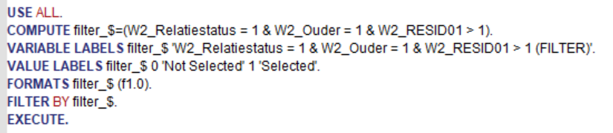
Opgave 3: Gecontroleerd Verband Relstress x Eenzaamheid
Opgave 3
Open ‘DATA_WAVE2_CenW.sav’. Is er bij ouders een significant verband tussen relatiestress (W2_Relstress1_1 t.e.m. W2_Relstress1_4) en eenzaamheid (W2_Eenz1 t.e.m. W2_Eenz3), gecontroleerd voor het aantal kinderen in het huishouden (W2_RESID02, W2_RESID03 en W2_RESID04)?
Filter hiervoor eerst op mensen in een relatie (W2_Relatiestatus = 1), ouders (W2_Ouder = 1) en mensen die niet alleen wonen (W2_RESID01 > 1).

Slide 69
Opgave 3: Gecontroleerd Verband Relstress x Eenzaamheid
Opgave 3
Open ‘DATA_WAVE2_CenW.sav’. Is er bij ouders een significant verband tussen relatiestress (W2_Relstress1_1 t.e.m. W2_Relstress1_4) en eenzaamheid (W2_Eenz1 t.e.m. W2_Eenz3), gecontroleerd voor het aantal kinderen in het huishouden (W2_RESID02, W2_RESID03 en W2_RESID04)?
Stap 1. Kiezen van juiste analysemethode
  Hoeveel variabelen?
  Welk meetniveau?
  Welke rol?

Slide 70
Opgave 3: Gecontroleerd Verband Relstress x Eenzaamheid
Opgave 3
Open ‘DATA_WAVE2_CenW.sav’. Is er bij ouders een significant verband tussen relatiestress (W2_Relstress1_1 t.e.m. W2_Relstress1_4) en eenzaamheid (W2_Eenz1 t.e.m. W2_Eenz3), gecontroleerd voor het aantal kinderen in het huishouden (W2_RESID02, W2_RESID03 en W2_RESID04)?
Stap 1. Kiezen van juiste analysemethode
  Hoeveel variabelen?
    Drie variabelen
  Welk meetniveau?
    Relatiestress: metrisch, bestaande uit 4 ordinale schaalitems
    Eenzaamheid: metrisch, bestaande uit 3 ordinale schaalitems
    Aantal kinderen: metrisch, bestaande uit W2_RESID02 + W2_RESID03 + W2_RESID04
  Welke rol?
    Geen onderscheid tussen afhankelijk/onafhankelijk bij relstress en eenzaamheid
    Aantal kinderen = covariaat ≈ extra onafhankelijke variabele (zie H2)

Slide 71
Welke analysetechniek gebruik ik?
Bij categorische OV: gelijkaardige of verschillende respondenten in verschillende categorieën??
Assumpties voldaan | Assumpties niet voldaan
Enkelvoudige lineaire regressie Pearson correlatietoets | Bootstrap regressie Spearman rangcorrelatietoets Kendall’s Tau correlatietoets
Afhankelijke t-toets | Bootstrapped t-toets Wilcoxon rangtekentoets
Onafhankelijke t-toets | Bootstrapped t-toets Mann-Whitney toets
One-way repeated measures ANOVA | Friedman toets
One-way independent ANOVA | Kruskal-Wallis toets
Meervoudige lineaire regressie Partiële correlatietoets | Bootstrapped regressie
Factorial repeated measures ANOVA
Two-way mixed ANOVA
Factorial independent ANOVA Meervoudige lineaire regressie | Bootstrapped regressie
Meervoudige lineaire regressie ANCOVA | Bootstrapped regressie
Logistische regressie Spearman rangcorrelatietoets | Kendall’s Tau correlatietoets
Mc Nemar‘s toets (2 = groepen) Cochran’s Q ( >2 = groepen)
Chi-kwadraat toets | Fisher’s Exact toets
Wilcoxon rangtekentoets
Mann-Whitney toets
Friedman toets
Kruskal-Wallis toets Spearman rangcorrelatietoets
Logistische regressie
Loglineaire analyse
Logistische regressie
MANOVA SEM | SEM MLR
Factorial MANOVA SEM | SEM MLR
MANCOVA SEM | SEM MLR
Aantal
afhankelijke variabelen
Meetniveau afhankelijke variabele
Aantal
onafhankelijke variabelen
Meetniveau onafhankelijke variabelen
Bij categorische AV: nominaal of ordinaal?
Bij categorische OV: hoeveel categorieën?
Metrisch
Eén
Twee
Gelijkaardige
Categorisch
Verschillende
Meer dan 2
Gelijkaardige
Metrisch
Verschillende
Metrisch
Gelijkaardige
Twee of meer
Categorisch
Gelijkaardige en verschillende
Eén
Verschillende
Beide
Metrisch
Eén
Nominaal
Gelijkaardige
Verschillende
Categorisch
Twee
Gelijkaardige
Ordinaal
Verschillende
Categorisch
Gelijkaardige
Meer dan 2
Verschillende
Metrisch
Twee of meer
Categorisch
Verschillende
Beide
Verschillende
Eén
Categorisch
Twee of meer
Metrisch
Categorisch
Twee of meer
Beide
71

Slide 72
Welke analysetechniek gebruik ik?
Bij categorische OV: gelijkaardige of verschillende respondenten in verschillende categorieën??
Assumpties voldaan | Assumpties niet voldaan
Enkelvoudige lineaire regressie Pearson correlatietoets | Bootstrap regressie Spearman rangcorrelatietoets Kendall’s Tau correlatietoets
Afhankelijke t-toets | Bootstrapped t-toets Wilcoxon rangtekentoets
Onafhankelijke t-toets | Bootstrapped t-toets Mann-Whitney toets
One-way repeated measures ANOVA | Friedman toets
One-way independent ANOVA | Kruskal-Wallis toets
Meervoudige lineaire regressie Partiële correlatietoets | Bootstrapped regressie
Factorial repeated measures ANOVA
Two-way mixed ANOVA
Factorial independent ANOVA Meervoudige lineaire regressie | Bootstrapped regressie
Meervoudige lineaire regressie ANCOVA | Bootstrapped regressie
Logistische regressie Spearman rangcorrelatietoets | Kendall’s Tau correlatietoets
Mc Nemar‘s toets (2 = groepen) Cochran’s Q ( >2 = groepen)
Chi-kwadraat toets | Fisher’s Exact toets
Wilcoxon rangtekentoets
Mann-Whitney toets
Friedman toets
Kruskal-Wallis toets Spearman rangcorrelatietoets
Logistische regressie
Loglineaire analyse
Logistische regressie
MANOVA SEM | SEM MLR
Factorial MANOVA SEM | SEM MLR
MANCOVA SEM | SEM MLR
Aantal
afhankelijke variabelen
Meetniveau afhankelijke variabele
Aantal
onafhankelijke variabelen
Meetniveau onafhankelijke variabelen
Bij categorische AV: nominaal of ordinaal?
Bij categorische OV: hoeveel categorieën?
Metrisch
Eén
Twee
Gelijkaardige
Categorisch
Verschillende
Meer dan 2
Gelijkaardige
Metrisch
Verschillende
Metrisch
Gelijkaardige
Twee of meer
Categorisch
Gelijkaardige en verschillende
Eén
Verschillende
Beide
Covariaat ≈ extra onafhankelijke variabele (zie H2)
Meervoudige regressie of partiële correlatie?
  Partiële correlatie: want het gaat om verband tussen, niet om invloed/effect op
Metrisch
Eén
Nominaal
Gelijkaardige
Verschillende
Categorisch
Twee
Gelijkaardige
Ordinaal
Verschillende
Categorisch
Gelijkaardige
Meer dan 2
Verschillende
Metrisch
Twee of meer
Categorisch
Verschillende
Beide
Verschillende
Eén
Categorisch
Twee of meer
Metrisch
Categorisch
Twee of meer
Beide
72

Slide 73
Opgave 3: Gecontroleerd Verband Relstress x Eenzaamheid
Stap 2: Datacontrole
  Inconsistentiecheck

Slide 74
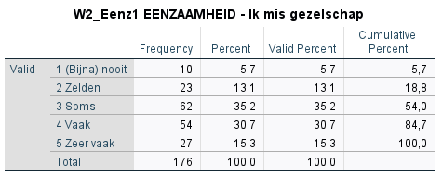
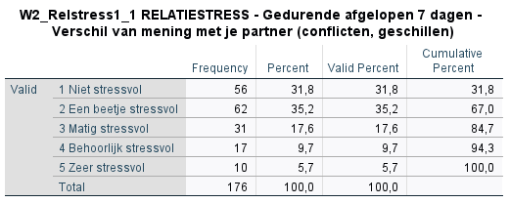
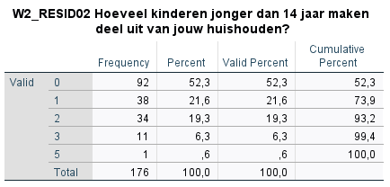
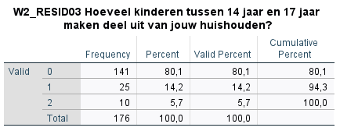
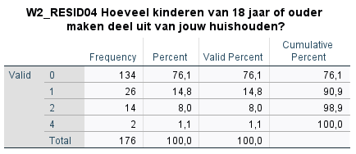
Opgave 3: Gecontroleerd Verband Relstress x Eenzaamheid
Stap 2: Datacontrole
  Inconsistentiecheck
    10 frequentietabellen opvragen in totaal, hier enkele als voorbeeld

Slide 75
Opgave 3: Gecontroleerd Verband Relstress x Eenzaamheid
Stap 2: Datacontrole
  Inconsistentiecheck
    10 frequentietabellen opvragen in totaal, hier enkele als voorbeeld
Probleem:
De ordinale items moeten we nog omzetten in metrische schaalvariabelen
Aantal kinderen in totaal moet nog berekend worden

Slide 76
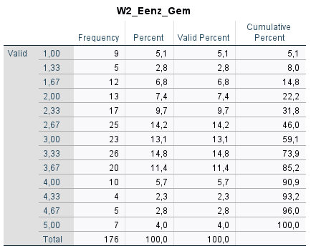
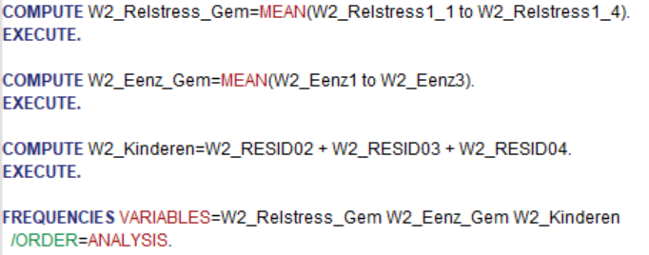


Opgave 3: Gecontroleerd Verband Relstress x Eenzaamheid
Stap 2. Datacontrole
  Compute

Slide 77
Opgave 3: Gecontroleerd Verband Relstress x Eenzaamheid
Stap 2: Datacontrole
  Assumptiecheck:
    Beide variabelen en de covariaat = metrisch
    Gepaarde observaties
      Alle variabelen bij zelfde onderzoekseenheden gemeten
    Normaliteit: alle variabelen normaal verdeeld (of CLS: n > 100)
    Lineariteit: alle variabelen hebben lineair verband
    Homoscedasticiteit
      Gelijke afwijkingen van alle datapunten t.o.v. best passende rechte

Slide 78
Opgave 3: Gecontroleerd Verband Relstress x Eenzaamheid
Stap 2: Datacontrole
  Assumptiecheck:
    Beide variabelen en de covariaat = metrisch: oké
    Gepaarde observaties: oké
      Alle variabelen bij zelfde onderzoekseenheden gemeten
    Normaliteit: alle variabelen normaal verdeeld (of CLS: n > 100): oké
      n = 176
    Lineariteit: alle variabelen hebben lineair verband
      Controle via scatterplots
    Homoscedasticiteit
      Gelijke afwijkingen van alle datapunten t.o.v. best passende rechte
      Controle via scatterplots

Slide 79

Opgave 3: Gecontroleerd Verband Relstress x Eenzaamheid
Lineariteit
  Lineair verband nodig tussen de variabelen enerzijds,
  en tussen elke variabele en de covariaat anderzijds
    Dus 3 scatterplots
  Check ALLE scatterplots op duidelijke non-lineaire verbanden

Slide 80



Opgave 3: Gecontroleerd Verband Relstress x Eenzaamheid
Lineariteit
Geen duidelijk non-lineaire verbanden te zien: assumptie oké!

Slide 81
Opgave 3: Gecontroleerd Verband Relstress x Eenzaamheid
Homoscedasticiteit
= Gelijke afwijkingen van alle datapunten t.o.v. best passende rechte (via Chart Editor)
  Ga die rechte af van links naar rechts
    Vormen de punten een rechthoek of smalle ovaal rond de rechte?
      Homoscedastisch
    Wijken de punten af (soms dicht, soms ver)?
      Heteroscedastisch

Slide 82



Opgave 3: Gecontroleerd Verband Relstress x Eenzaamheid
Homoscedasticiteit
Gelijke afwijkingen: assumptie oké!
Door uitschieter met 5 kinderen kun je twijfelen, maar is niet dusdanig afwijkend

Slide 83
Opgave 3: Gecontroleerd Verband Relstress x Eenzaamheid
Stap 3: Hypothesen formuleren

Slide 84
Opgave 3: Gecontroleerd Verband Relstress x Eenzaamheid
Stap 3: Hypothesen formuleren
  Best tweezijdig toetsen
  H₀: Er is geen samenhang tussen relatiestress en eenzaamheid, gecontroleerd voor het aantal kinderen: de correlatiecoëfficiënt tussen die twee variabelen is nul.
  H_{A}: Relatiestress en eenzaamheid hangen wel samen, gecontroleerd voor het aantal kinderen: de correlatiecoëfficiënt tussen die twee variabelen is groter of kleiner dan nul.

Slide 85
Opgave 3: Gecontroleerd Verband Relstress x Eenzaamheid
Stap 4: Significantieniveau bepalen
Stap 5: Toetsingsgrootheid en p-waarde berekenen

Slide 86

Opgave 3: Gecontroleerd Verband Relstress x Eenzaamheid
Stap 4: Significantieniveau bepalen
  Minimaal $α$ = .05
  Wanneer n > 400: beter $α$ = .01
    n = 176, dus hanteer .05
Stap 5: Toetsingsgrootheid en p-waarde berekenen
  Ook maat van effectgrootte!
    Partiële (Pearson) correlatiecoëfficiënt zelf (r)

Slide 87



Opgave 3: Gecontroleerd Verband Relstress x Eenzaamheid
Partiële correlatietoets in SPSS:
Analyze ›› Correlate ›› Partial
Zero-order = gewone Pearson correlatie toets, zonder invloed van covariaat
5
2
6
3
4
1
8
7
Notes:
Erratum:
Op p. 462 wordt er bij Actie 2 aangehaald dat Flag significant correlations aangeduid moet worden, maar bij een partiële correlatietoets is die optie niet mogelijk in SPSS.

Slide 88


Opgave 3: Gecontroleerd Verband Relstress x Eenzaamheid
Syntax en output:

Slide 89

Opgave 3: Gecontroleerd Verband Relstress x Eenzaamheid
Correlatietabel in twee delen
Bovenaan:
  Pearson correlatietoetsen
  tussen de drie variabelen
  Zonder covariaat

Slide 90
Opgave 3: Gecontroleerd Verband Relstress x Eenzaamheid
Correlatietabel in twee delen
Bovenaan:
  Pearson correlatietoetsen
  tussen de drie variabelen
  Zonder covariaat
Onderaan:
  Partiële correlatietoets
  r blijft quasi hetzelfde na
  controle voor aantal kinderen

Slide 91
Opgave 3: Gecontroleerd Verband Relstress x Eenzaamheid
Correlatietabel in twee delen
Bovenaan:
  Pearson correlatietoetsen
  tussen de drie variabelen
  Zonder covariaat
Onderaan:
  Partiële correlatietoets
  r blijft quasi hetzelfde na
  controle voor aantal kinderen
  Waarom?
    r tussen W2_Kinderen en
    andere twee variabelen
    is niet significant: W2_Kinderen erbij betrekken doet dus niets veranderen

Slide 92
Opgave 3: Gecontroleerd Verband Relstress x Eenzaamheid
Correlatietabel in twee delen
Bovenaan:
  Pearson correlatietoetsen
  tussen de drie variabelen
  Zonder covariaat
Onderaan:
  Partiële correlatietoets
  Lage correlatie

Slide 93
Opgave 3: Gecontroleerd Verband Relstress x Eenzaamheid
Stap 6: Conclusie en rapportering
  Vergeet niet de vrijheidsgraden te vermelden bij de correlatiecoëfficiënt, wat hier (n – 3) is vanwege de covariaat.
  “Aan de hand van een partiële Pearson correlatietoets werd het verband onderzocht tussen relatiestress (M = 2.04, SD = 1.05) en eenzaamheid (M = 2.91, SD = 0.97), gecontroleerd voor het aantal kinderen in het huishouden (M = 1.43, SD = 1.18). De correlatie tussen relatiestress en eenzaamheid is, zonder controle voor het aantal kinderen, significant (r(174) = .31, p < .001). Deze correlatie is ongeveer even hoog als wanneer we controleren voor het aantal kinderen (r(173) = .32, p < .001). In beide gevallen is er sprake van een lage correlatie tussen relatiestress en eenzaamheid.”

Slide 94
Nog meer oefeningen
Zie handboek en QR-code

